Slide 1
第三章 栈和队列
3.1 栈
3.2 栈的应用举例
3.4 队列

Slide 2
通常称，栈和队列是限定插入和删除只能在表的“端点”进行的线性表。
线性表 栈 队列
Insert(L, i, x) Insert(S, n+1, x) Insert(Q, n+1, x)
1≤i≤n+1
Delete(L, i) Delete(S, n) Delete(Q, 1)
1≤i≤n
栈和队列是两种常用的数据类型

Slide 3
学习提要：
1.掌握栈和队列这两种抽象数据类型的特点，
并能在相应的应用问题中正确选用它们。
2.熟练掌握栈类型的两种实现方法，即两种存
储结构表示时的基本操作实现算法，特别应
注意栈满和栈空的条件以及它们的描述方法。
3.熟练掌握循环队列和链队列的基本操作实现
算法，特别注意队满和队空的描述方法。
重难点内容：
顺序栈的相关操作、循环队列的判空判满

Slide 4
3.1 栈（stack）
3.1.1 栈的类型定义
3.1.2 栈的表示和实现

Slide 5
3.1.1 栈的类型定义
  栈的定义和特点
    定义：限定仅在表尾进行插入或删除操作的线性表，表尾—栈顶，表头—栈底，不含元素的空表称空栈。
进栈
出栈
栈顶
...
an
……...
栈s=(a1,a2,……,an)
a2
栈底
a1
    特点：先进后出（FILO）或后进先出（LIFO）

Slide 6
栈的类型定义
ADT Stack {
数据对象：
D＝{ a_{i} | a_{i} ∈ElemSet, i=1,2,...,n, n≥0 }
数据关系：
R1＝{ <a_{i-1}, a_{i} >| a_{i-1}, a_{i}∈D, i=2,...,n }
约定a_{n} 端为栈顶，a₁ 端为栈底。
基本操作：
} ADT Stack

Slide 7
InitStack(&S)
DestroyStack(&S)
StackLength(S)
StackEmpty(s)
GetTop(S, &e)
ClearStack(&S)
Push(&S, e)
Pop(&S, &e)
StackTravers(S, visit())

Slide 8
3.1.2 栈的表示和实现
  顺序栈
类似于线性表的顺序映象实现，指向表尾的指针可以作为栈顶指针。
//----- 栈的顺序存储表示 -----
#define STACK_INIT_SIZE 100;
#define STACKINCREMENT 10;
typedef struct {
SElemType *base;
SElemType *top;
int stacksize;
} SqStack;

Slide 9
  实现：一维数组s[M]
栈满
栈空
top
5
top
F
5
5
4
top
E
4
4
3
top
D
3
3
top
2
top
C
2
2
top
B
1
top
B
1
1
top
top
A
0
0
top
A
0
base
base
base
空栈
进栈
出栈
设数组维数为M
top=base,栈空，此时出栈，则下溢（underflow)
top=M,栈满，此时入栈，则上溢（overflow)
栈底指针base,始终指向栈底位置；栈顶指针top,其初值指向栈底，始终在栈顶元素的下一个位置

Slide 10
Status InitStack (SqStack &S)
{// 构造一个空栈S
S.base=(SElemType*)malloc(STACK_INIT_SIZE *sizeof(SElemType));
if (!S.base) exit (OVERFLOW); //存储分配失败
S.top = S.base;
S.stacksize = STACK_INIT_SIZE;
return OK;
}

Slide 11
Status Push (SqStack &S, SElemType e) {
if (S.top - S.base >= S.stacksize) {//栈满，追加存储空间
S.base = (SElemType *) realloc ( S.base,
(S.stacksize + STACKINCREMENT) *
sizeof (SElemType));
if (!S.base) exit (OVERFLOW); //存储分配失败
S.top = S.base + S.stacksize;
S.stacksize += STACKINCREMENT;
}
*S.top++ = e;
return OK;
}

Slide 12
Status Pop (SqStack &S, SElemType &e) {
// 若栈不空，则删除S的栈顶元素，
// 用e返回其值，并返回OK；
// 否则返回ERROR
if (S.top == S.base) return ERROR;
e = *--S.top;
return OK;
}

Slide 13
      在一个程序中同时使用两个栈
0
M-1
栈1底
栈1顶
栈2顶
栈2底

Slide 14
链栈
栈的链式存储结构。栈顶指针就是链表的头指针。
栈顶指针
a_{n}
a_{n-1}
a₁
∧
注意: 链栈中指针的方向
注意: 链栈中指针的方向
注意：链栈中的指针方向

Slide 15
      入栈操作
top
top
栈底
p
x
…...
^
p->next=top ; top=p
      出栈操作
q
top
栈底
top
…...
^
q=top ; top=top->next

Slide 16
3.2 栈的应用
3.2.1 数制转换
3.2.2 括号匹配的检验
3.2.3 行编辑程序问题
3.2.4 迷宫求解
3.2.5 表达式求值

Slide 17
    3.2.1 数制转换
十进制N和其他d进制数的转换原理:
N=( N div d )*d + N mod d
其中：div为整除运算，mod为求余运算

Slide 18
例如： (1348)₁₀=(2504)₈，其运算过程如下：
N N div 8 N mod 8
1348 168 4
168 21 0
21 2 5
2 0 2
计算顺序
输出顺序
top
top
top
2
5
5
top
0
0
top
4
4
0
4
4

Slide 19
void conversion( ) {
initstack(S);
scanf (“%d”,N);
while(N){
push(S，N%8);
N=N/8;
}
while(! Stackempty(s)){
pop(S,e);
printf(“%d”,e);
}
}//conversion

Slide 20
3.3.2 括号匹配的检验
假设在表达式中
（［］（））或［（［ ］［ ］）］
等为正确的格式，
［（ ］）或（［（ ））或 （（）］)均为不正确的格式。
则 检验括号是否匹配的方法可用
“期待的急迫程度”这个概念来描述。

Slide 21
分析可能出现的不匹配的情况:
例如：考虑下列括号序列：
[ ( [ ] [ ] ) ]
1 2 3 4 5 6 7 8
到来的右括弧并非是所“期待”的；
直到结束，也没有到来所
“期待”的括弧。

Slide 22
算法的设计思想：
1）凡出现左括弧，则进栈；
2）凡出现右括弧，首先检查栈是否空
若栈空，则表明该“右括弧”多余，
否则和栈顶元素比较，
若相匹配，则“左括弧出栈” ，
否则表明不匹配。
3）表达式检验结束时，
若栈空，则表明表达式中匹配正确，
否则表明“左括弧”有余。

Slide 23
3.2.3 行编辑程序问题
不恰当!
如何实现？
“每接受一个字符即存入存储器” ?
合理的作法是：
设立一个输入缓冲区，用以接受用户输入的一行字符，然后逐行存入用户数据区，并假设“#”为退格符，“@”为退行符。

Slide 24
假设从终端接受了这样两行字符：
whli##ilr#e（s#*s)
outcha@putchar(*s=#++);
则实际有效的是下列两行：
while (*s)
putchar(*s++);

Slide 25
while (ch != EOF) { //EOF为全文结束符
while (ch != EOF && ch != '\n') {
switch (ch) {
case '#' : Pop(S, c); break;
case '@': ClearStack(S); break;// 重置S为空栈
default : Push(S, ch); break;
}
ch = getchar(); // 从终端接收下一个字符
}
将从栈底到栈顶的字符传送至调用过程的
数据区；
ClearStack(S); // 重置S为空栈
if (ch != EOF) ch = getchar();

Slide 26
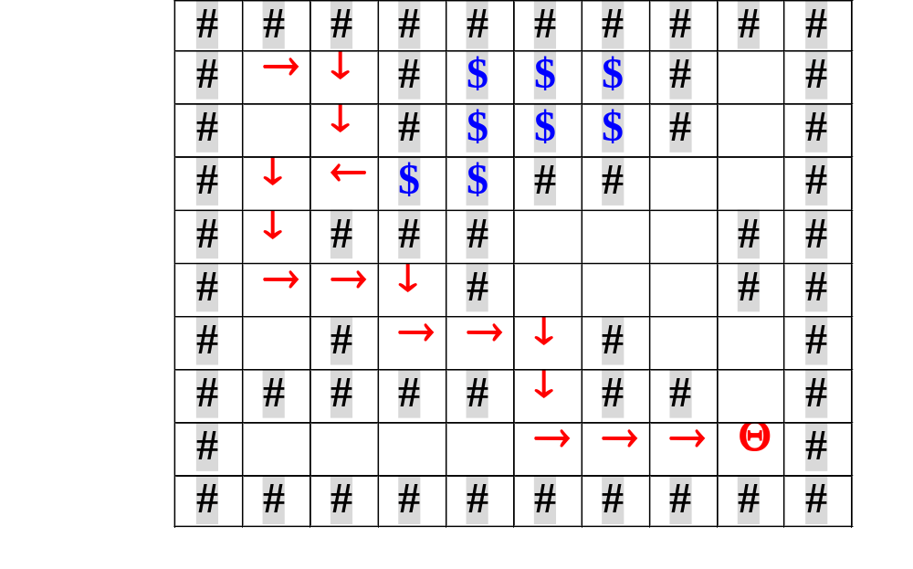
3.2.4 迷宫求解
通常用的是“穷举求解”的方法

Slide 27
求迷宫路径算法的基本思想是：
若当前位置“可通”，则纳入路径， 继续前进;
若当前位置“不可通”，则后退，换方向继续探索;
若四周“均无通路”，则将当前位置从路径中删除出去。

Slide 28
3.2.5 表达式求值
限于二元运算符的表达式定义:
Exp = S1 OP S2
操作数 : 变量、常量、表达式
运算符 : 算术运算符、关系运算符、
逻辑运算符
界限符：括号、结束符

Slide 29
例：3 * ( 7 – 2 )
＃
C
C
C
C
C
C
C
C
－
7
2
2
－
(
5
*
7
3
*
5
3
15
＃
OPND栈
OPTR栈

Slide 30
例：3 * ( 7 – 2 )
OPTR栈 OPND栈 输入 操作
1 # 3 * ( 7 – 2 ) # PUSH( OPND, ‘3’ )
2 # 3 * ( 7 – 2 ) # PUSH( OPTR, ‘*’ )
3 # * 3 ( 7 – 2 ) # PUSH( OPTR, ‘(’ )
4 # * ( 3 7 – 2 ) # PUSH( OPND, ‘7’ )
5 # * ( 3 7 – 2 ) # PUSH( OPTR, ‘–’ )
6 # * (– 3 7 2 ) # PHSH( OPND, ‘2’ )
7 # * (– 3 7 2 ) # operate( ‘7’,’-’,’2’ )
8 # * ( 3 5 ) # POP( OPTR )
9 # * 3 5 # operate( ‘3’, ‘*’, ‘5’ )
10 # 15 # return GetTop( OPND )

Slide 31
OperandType EvaluateExpression() {
// 设OPTR和OPND分别为运算符栈和运算数栈，OP为运算符集合。
InitStack (OPTR); Push (OPTR, '#');
initStack (OPND); c = getchar();
while (c!= '#' || GetTop(OPTR)!= '#') {
if (!In(c, OP)) { Push((OPND, c); c = getchar(); }
// 不是运算符则进栈
else
} // while
return GetTop(OPND);
} // EvaluateExpression
… …

Slide 32
switch ( precede(GetTop(OPTR), c) {
case '<': // 栈顶元素优先权低
Push(OPTR, c); c = getchar();
break;
case '=': // 脱括号并接收下一字符
Pop(OPTR, x); c = getchar();
break;
case '> ': // 退栈并将运算结果入栈
Pop(OPTR, theta);
Pop(OPND, b); Pop(OPND, a);
Push(OPND, Operate(a, theta, b));
break;
} // switch

Slide 33
3.4 队列
3.4.1 队列的类型定义
3.4.2 链队列
3.4.3 循环队列

Slide 34
3.4.1 队列的类型定义
  队列是限定只能在表的一端进行插入，在表的另一端进行删除的线性表。
出队
入队
a1 a2 a3…………………….an
front
rear
队列Q=(a1,a2,……,an)
      队尾(rear)——允许插入的一端
      队头(front)——允许删除的一端
    队列特点：先进先出(FIFO)

Slide 35
队列的类型定义
ADT Queue {
数据对象：
D＝{a_{i} | a_{i}∈ElemSet, i=1,2,...,n, n≥0}
数据关系：
R1＝{ <a _{i-1},a_{i} > | a_{i-1}, a_{i} ∈D, i=2,...,n}
约定其中a₁ 端为队列头， a_{n} 端为队列尾
基本操作：
} ADT Queue

Slide 36
队列的基本操作：
InitQueue(&Q)
DestroyQueue(&Q)
QueueEmpty(Q)
QueueLength(Q)
GetHead(Q, &e)
ClearQueue(&Q)
EnQueue(&Q, e)
DeQueue(&Q, &e)
QueueTravers(Q, visit())

Slide 37
3.4.2 链队列－队列的链式表示和实现
  typedef struct QNode{// 结点类型
QElemType data ;
struct QNode *next ;
}QNode, *QueuePtr;
typedef struct{ //链队列类型
QueuePtr front ; //队头指针
QueuePtr rear ; //队尾指针
} LinkQueue;

Slide 38
…
Q.front
Q.rear
a₁
a_{n}
∧
Q.front
Q.rear
空队列
∧

Slide 39
空队
^
front
rear
x入队
x
^
Q.rear -> next=p
Q.rear=p
front
rear
y入队
x
y
^
front
rear
x出队
x
y
^
front
rear
y出队
^
p= Q.front -> next
Q.front -> next = p -> next
front
rear

Slide 40
Status InitQueue (LinkQueue &Q) {
// 构造一个空队列Q
Q.front = Q.rear =
(QueuePtr)malloc(sizeof(QNode));
if (!Q.front) exit (OVERFLOW);
//存储分配失败
Q.front->next = NULL;
return OK;
}

Slide 41
Status EnQueue (LinkQueue &Q,
QElemType e) {
// 插入元素e为Q的新的队尾元素
p = (QueuePtr) malloc (sizeof (QNode));
if (!p) exit (OVERFLOW); //存储分配失败
p->data = e; p->next = NULL;
Q.rear->next = p; Q.rear = p;
return OK;
}

Slide 42
Status DeQueue (LinkQueue &Q,
QElemType &e) {
// 若队列不空，则删除Q的队头元素，
//用 e 返回其值，并返回OK；否则返回ERROR
if (Q.front == Q.rear) return ERROR;
p = Q.front->next; e = p->data;
Q.front->next = p->next;
if (Q.rear == p) Q.rear = Q.front;
free (p); return OK;
}

Slide 43
3.4.3 循环队列－队列的顺序表示和实现
#define MAXQSIZE 100 //最大队列长度
typedef struct {
QElemType *base; // 动态分配存储空间
int front; // 头指针，若队列不空，
//指向队列头元素
int rear; // 尾指针，若队列不空，指向
// 队列尾元素 的下一个位置
} SqQueue;

Slide 44
  实现：用一维数组实现sq[M]
rear
5
5
5
J6
5
4
4
4
J5
4
rear
rear
J4
3
3
3
3
rear
front
J3
2
J3
2
2
front
2
rear
front
1
J2
1
front
J2
1
1
rear=0
front=0
rear
0
front
J1
0
front
J1
0
0
J4,J5,J6入队
空队列
J1,J1,J3入队
J1,J2,J3出队
存在问题：
当front=0,rear=M时再有元素入队发生溢出——真溢出
当front≠0,rear=M时再有元素入队发生溢出——假溢出

Slide 45
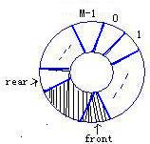
    解决方案
      队首固定，每次出队剩余元素向下移动——浪费时间
      循环队列
        基本思想：把队列设想成环形，让sq[0]接在sq[M-1] 之后，若rear+1==M,则令rear=0;
        实现：利用“模”运算
        入队： base[rear]=x; rear=(rear+1)%M;
        出队： x=base[front]; front=(front+1)%M;
        队满、队空判定条件

Slide 46
front
队空：front==rear
队满：front==rear
rear
5
4
0
3
1
2
rear
J6
J5
5
4
0
J4,J5,J6出队
3
1
J6
J4
2
J5
J7
J7,J8,J9入队
5
front
4
0
3
1
J8
J4
2
初始状态
front
J9
解决方案：
1.另外设一个标志位以区别队空、队满
2.少用一个元素空间：
队空：front==rear 队满：(rear+1)%M==front
3.使用一个计数器记录队列中元素的总数
rear

Slide 47
Status InitQueue (SqQueue &Q) {
// 构造一个空队列Q
Q.base = (QElemType *) malloc
(MAXQSIZE *sizeof (QElemType));
if (!Q.base) exit (OVERFLOW);
// 存储分配失败
Q.front = Q.rear = 0;
return OK;
}

Slide 48
Status EnQueue (SqQueue &Q, QElemType e) { // 插入元素e为Q的新的队尾元素
if ((Q.rear+1) % MAXQSIZE == Q.front)
return ERROR; //队列满
Q.base[Q.rear] = e;
Q.rear = (Q.rear+1) % MAXQSIZE;
return OK;
}

Slide 49
Status DeQueue (SqQueue &Q, QElemType &e) { // 若队列不空，则删除Q的队头元素，
// 用e返回其值，并返回OK; 否则返回ERROR
if (Q.front == Q.rear) return ERROR;
e = Q.base[Q.front];
Q.front = (Q.front+1) % MAXQSIZE;
return OK;
}

Slide 50
第三章作业
3.1 设将整数1、2、3、4依次进栈，但只要出栈时栈非空，则可将出栈操作按任何次序夹入其中，请回答下有问题：
（1）若入栈次序为push(1)，pop()，push(2），push(3)，pop()，pop( )，push(4)，pop( )，则出栈的数字序列为什么？
（2）请分析1、2、3、4的24种排列中，哪些序列可以通过相应的入出栈得到。
补充作业：写出检验括号匹配的算法。

Slide 51
3.12 写出以下程序段的输出结果（队列中的元素
类型QElemType 为char）。
Void main( ){
Queue Q; InitQueue(Q);
Char x=‘e’, y=‘c’;
EnQueue(Q, ‘h’); EnQueue(Q, ‘r’); EnQueue(Q, y);
DeQueue(Q, x); EnQueue(Q, x);
DeQueue(Q, x); EnQueue(Q, ‘a’);
While ( !QueueEmpty(Q) ){
DeQueue(Q, y);
Printf(y);
}
Printf(x);
}

Slide 52
参考答案
EnQueue (Q,’h’); EnQueue (Q,’r’); EnQueue (Q, y);
//hrc入队此时队列是 'hrc'(h是头)
DeQueue (Q,x); EnQueue (Q,x);
//‘h’赋给x出队，然后x再入队此时x=‘h’即h入队,此时队列是‘rch’。
DeQueue (Q,x); EnQueue (Q,’a’);
//‘r’赋给x出队，‘a’入队，此时队列是‘cha’
while(!QueueEmpty(Q)){ DeQueue (Q,y);printf(y);};
//当队列不为空时依次把队列中元素赋给y 列，并打印。此时打印出的是cha
Printf(x);
//打印x的值就是前面赋给x的‘r’
所以打印出的是 char

